Slide 1
Обнаружение сетевого P2P-трафика
МИНОБРНАУКИ РОССИИ
Федеральное государственное бюджетное образовательное учреждение
высшего образования
«САРАТОВСКИЙ НАЦИОНАЛЬНЫЙ ИССЛЕДОВАТЕЛЬСКИЙ ГОСУДАРСТВЕННЫЙ УНИВЕРСИТЕТ ИМЕНИ Н.Г. ЧЕРНЫШЕВСКОГО»
Курсовую работу выполнил студент 4 курса 431 группы
специальности 10.05.01 «Компьютерная безопасность»
факультета компьютерных наук и информационных технологий
Стаин Роман Игоревич
Научный руководитель доцент, к.ю.н.
Алексей Владимирович Гортинский

Slide 2
P2P-сети используются для обмена файлами и распространения контента, в том числе нелегального. Это может приводить к нарушению авторских прав и угрожать безопасности пользователей, так как в P2P-сетях часто распространяются вирусы и другие вредоносные программы. Пользователей таких сетей практически невозможно контролировать, поэтому необходимы способы обнаружения и идентификации P2P-трафика.
Целью данной работы является изучение и обнаружение общих и частных, позволяющих идентифицировать конкретные протоколы, признаков P2P-трафика.

Slide 3
Задачи исследования:
Изучение архитектуры и общих принципов работы P2P-сети.
Исследование общих признаков P2P-трафика.
Исследование признаков некоторых P2P-протоколов.
Рассмотрение протоколов и приложений, схожих по поведению с P2P.
Разработка программы, способной перехватывать TCP/UDP-трафик и обнаруживать и идентифицировать P2P-трафик.

Slide 4
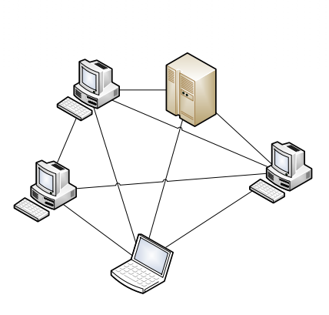
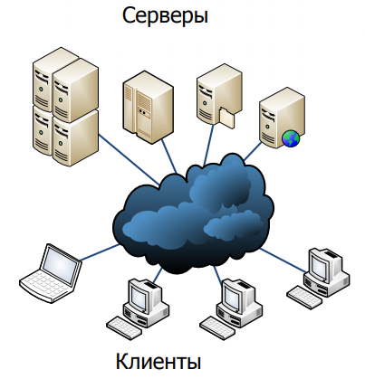
Архитектура P2P-сети
P2P (peer-to-peer) — одноранговая, децентрализованная или пиринговая сеть. Это распределённая архитектура приложения, которая разделяет задачи между узлами (peer).

Slide 5
Методы обнаружения P2P-трафика без анализа полезной нагрузки
Анализ портов
TCP/UDP-эвристика
IP/Port-эвристика
Пороговый метод идентификации BitTorrent

Slide 6
Эвристические предположения
TCP/UDP-эвристика:
Если пара адресов использует одновременно TCP и UDP, то эти адреса считаются как P2P.
IP/Port-эвристика:
Факт, что при обращении к паре <dst_ip, dst_port> количество адресов источников практически совпадает с количеством портов источников, характеризует P2P-деятельность.

Slide 7
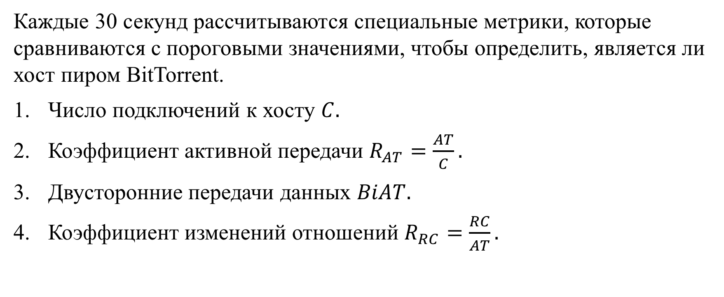
Пороговый метод идентификации BitTorrent
Каждые 30 секунд рассчитываются специальные метрики, которые сравниваются с пороговыми значениями, чтобы определить, является ли хост пиром BitTorrent.
Число подключений к хосту $C.$
Коэффициент активной передачи $R_{AT}=\frac{AT}{C}.$
Двусторонние передачи данных $BiAT.$
Коэффициент изменений отношений $R_{RC}=\frac{RC}{AT}.$

Slide 8
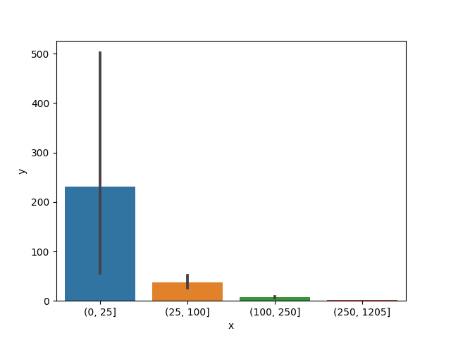
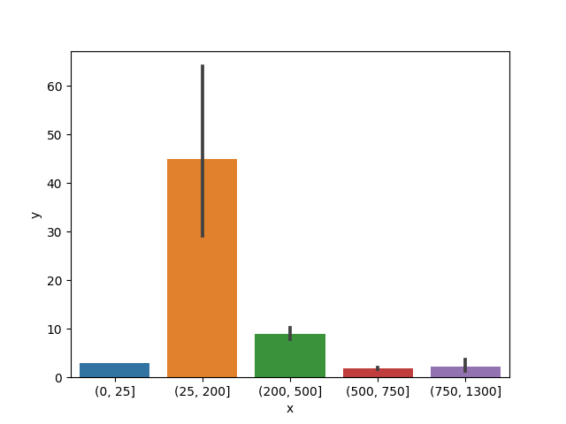
Исключения
Поведение некоторых легальных протоколов, например, SMTP, POP, DNS, NTP может быть схожим с поведением P2P-протоколов.
Также игры и вредоносные программы имеют уникальное поведение и номера портов, что усложняет обработку исключений.

Slide 9
Идентификация P2P-трафика
Адреса могут быть отнесены к некоторому P2P-протоколу исходя из:
Номера порта.
Анализа полезной нагрузки.
Порогового метода идентификации BitTorrent.

Slide 10
Анализ полезной нагрузки
Для идентификации BitTorrent:
Минимальная длина полезной нагрузки пакета 20 байт.
Байт со значением 19.
Следующая за ним строка «BitTorrent protocol».
Для идентификации Bitcoin:
Минимальная длина полезной нагрузки пакета 20 байт.
Порт источника или назначения равен 8333 или 8334.
Содержится команда или сообщение, характерное для Bitcoin.

Slide 11
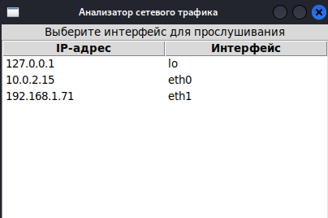
Описание программы
В данной работе был разработан сниффер или анализатор сетевого трафика, который перехватывает TCP/UDP-трафик и анализирует его на наличие P2P-деятельности.
При запуске программы предлагается выбор сетевого интерфейса, который будет прослушиваться:

Slide 12
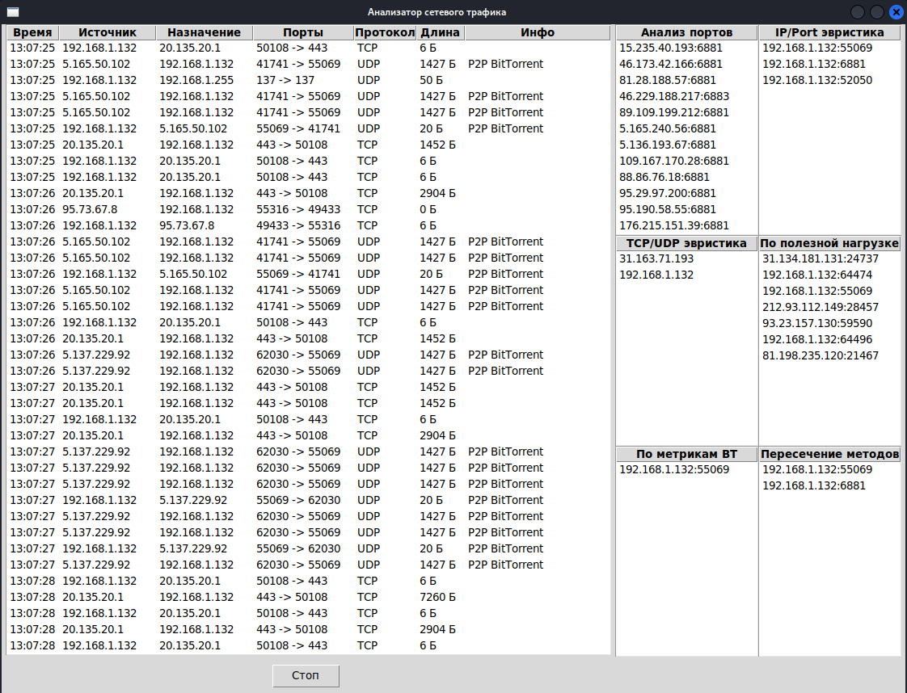
Далее открывается основное окно программы:

Slide 13
Заключение
В данной работе были рассмотрены теоретические сведения о технологии P2P, в частности, характерное поведение P2P-трафика и признаки некоторых протоколов.
В практической части была реализована программа — сниффер или анализатор сетевого трафика на языке Python, которая позволяет перехватывать TCP и UDP трафик и анализировать его на присутствие P2P-активности, а также определять некоторые протоколы и приложения. Были реализованы методы анализа портов, обнаружения TCP/UDP- и IP/Port-эвристики, анализ полезной нагрузки для BitTorrent и Bitcoin и пороговый метод сравнения характерных метрик BitTorrent.

Slide 14
Список использованных источников
P2P (Peer-to-Peer) [Электронный ресурс]. — URL: https://web.archive.
org/web/20171205204322/http://ru.bmstu.wiki/P2P_(Peer-to-Peer)
(Дата обращения 19.05.2023). Загл. с экр. Яз. рус.
2. P2P [Электронный ресурс]. — URL: https://glebradchenko.susu.ru/
courses/bachelor/odp/2013/SUSU_Distr_11_P2P.pdf (Дата обращения
14.05.2023). Загл. с экр. Яз. рус.
3. Bhatia, M. Multi-level p2p traffic classification using heuristic and statisticalbased techniques: A hybrid approach / M. Bhatia, V. Sharma, P. Singh, M. Masud // Symmetry. — 12 2020. — Vol. 12. — P. 2117.

Slide 15
4. Karagiannis, T. A longitudinal study of p2p traffic classification / T. Karagiannis,
K. Papagiannaki, M. Faloutsos // Proc. of 14th IEEE International Symposium
on Modeling, Analysis, and Simulation. — 2005.
5. Karagiannis, T. BLINC: multilevel traffic classification in the dark / T. Karagiannis, K. Papagiannaki, M. Faloutsos. — 2005. — Pp. 229–240.
6. Karagiannis, T. Transport layer identification of P2P traffic / T. Karagiannis,
A. Broido, M. Faloutsos, K. C. Claffy. — 2004. — Pp. 121–134.
7. Ngiwlay, W. Bittorrent peer identification based on behaviors of a choke algorithm / W. Ngiwlay, C. Intanagonwiwat, Y. Teng-amnuay // Association for
Computing Machinery. — 2008.

Slide 16
8. Бредихин, С. В.Диагностика p2p-АКТИВНОСТИ на основе анализа потоков
netflow / С. В. Бредихин, Н. Г. Щербакова // Проблемы информатики. —
2012. — № 1. — С. 40–51.
9. Desclaux, F. Vanilla skype part 1 / F. Desclaux, K. Kortchinsky // Proc of
RECON2006. — 2006.
10. BitTorrentSpecification - TheoryOrg. [Электронный ресурс]. —
URL: https://wiki.theory.org/BitTorrentSpecification (Дата
обращения 19.05.2023). Загл. с экр. Яз. англ.
11. Protocol documentation - Bitcoin Wiki. [Электронный ресурс]. —
URL: https://en.bitcoin.it/wiki/Protocol_documentation (Дата
обращения 19.05.2023). Загл. с экр. Яз. англ.

Slide 17
Спасибо за внимание!

